Slide 1
Навчання грамоти
Читання
Букварний період
Урок 92
Робота з дитячою книгою

Slide 2
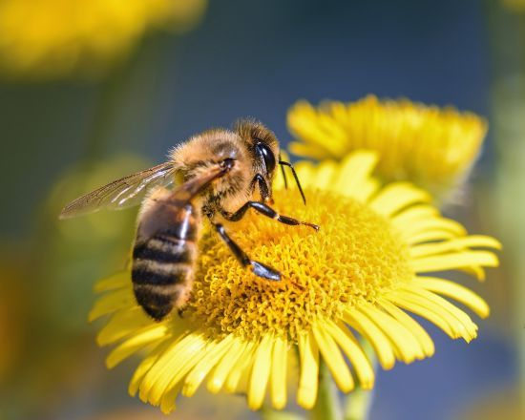
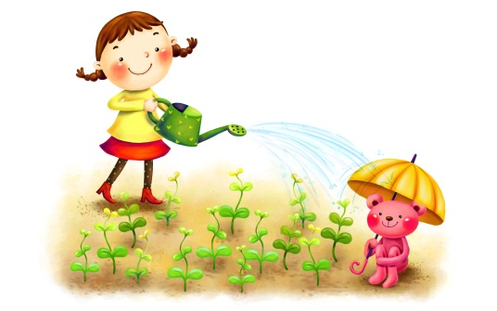
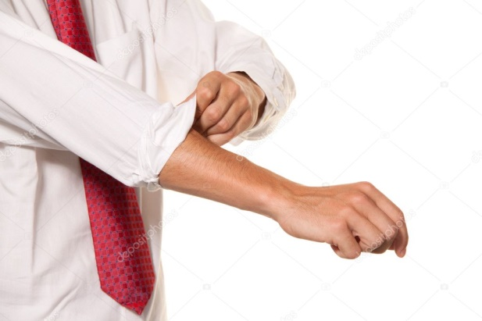
Налаштування на урок
Вправа «Мої очікування»
Розглянь ілюстрації. Поміркуй, що ти очікуєш від уроку?
Дзвоник пролунав веселий,
Дружно всіх він кличе в клас.
І цікаве на уроці
Пропоную я для вас.
Отримаю
задоволення від своєї роботи
Поповню свою скриню знань і вмінь
Відчую успіх від своєї роботи
Впораюсь
з усіма завданнями

Slide 3
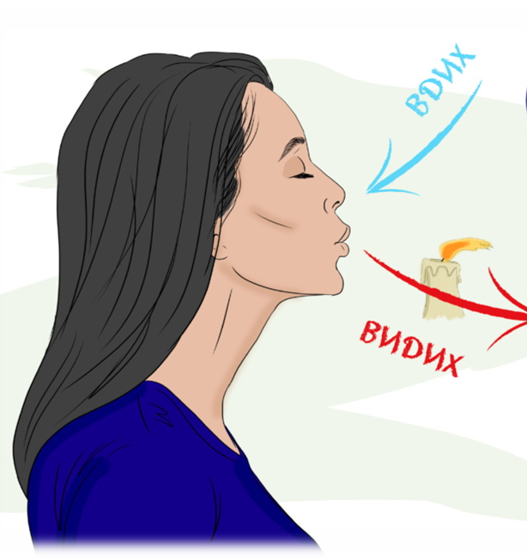
Дихальна вправа
Вдих носом. Видих ротом
Вдих ротом. Видих носом
Вдих носом. Видих ротом

Slide 4
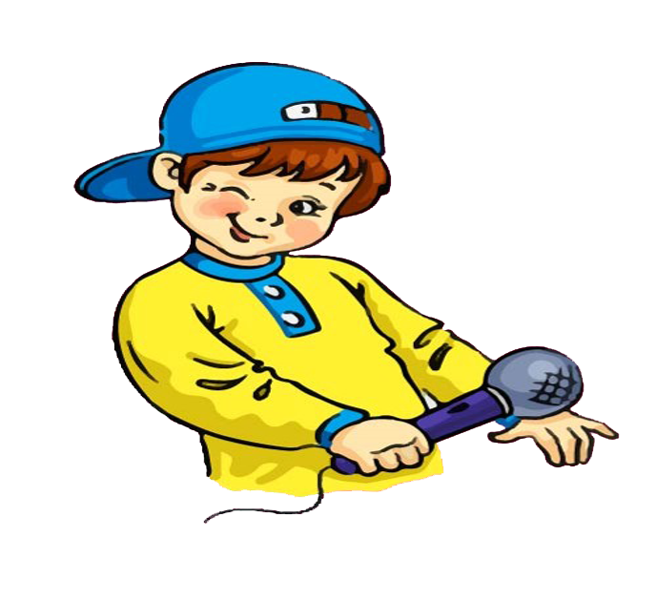
Вправа «Закінчи речення»
В українському алфавіті букви.
Голосні звуки позначаються такими буквами:
Не позначає звука буква .
Завжди позначає м’який приголосний звук буква
Алфавіт – це
3 | 3
а | о | у | и | е | і | я | ю | є | ї
ь
й
букви, розташовані в певному
порядку

Slide 5
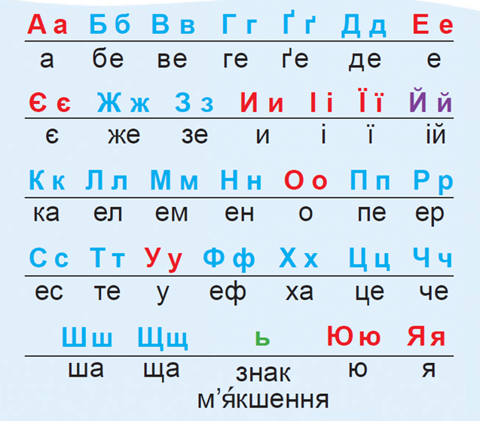
Алфавіт
Що таке алфавіт?
Алфавіт – це букви, розташовані в певному порядку
Полічи кількість букв у ньому
Прочитай букви червоного кольору. Які звуки вони позначають?
Прочитай букви блакитного кольору. Які звуки вони позначають?
Що ти знаєш про букви зеленого й фіолетового кольорів.
Підручник, сторінка
70
Прочитай алфавіт кілька разів і спробуй вивчити його напам’ять.

Slide 6
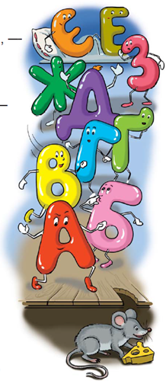
Прочитай вірш. Придумай заголовок
Буква А затемна встала,
розбудила букву Бе:
— Чуєш? — злякано сказала, —
мишка в закутку шкребе.
Бе зіскочила з полиці
і термосить букву Ве:
— Розшукать негайно кицю —
всім завдання бойове!
Ве мерщій до Ге, Ґе, Де:
— Хто з вас знає, киця де?
Ге, Ґе, Де того не знали,
та швиденько повставали,
підняли Е, Є, Же, Зе:
— Хто до киці повезе?
Тут вся азбука проснулась,
одягнулась та узулась:
— У похід усі на мишку!
Турбувàти нàщо кішку?!
— Нас багато! — каже Зе, — мишка нас не погризе!
Налякали букви мишу.
Утекла. Настала тиша…
Коли відбувались події?
Що робили букви? Що їх потурбувало?
До кого вони вирішили звернутись по допомогу?
Чому передумали шукати кішку?
Підручник, сторінка
71

Slide 7
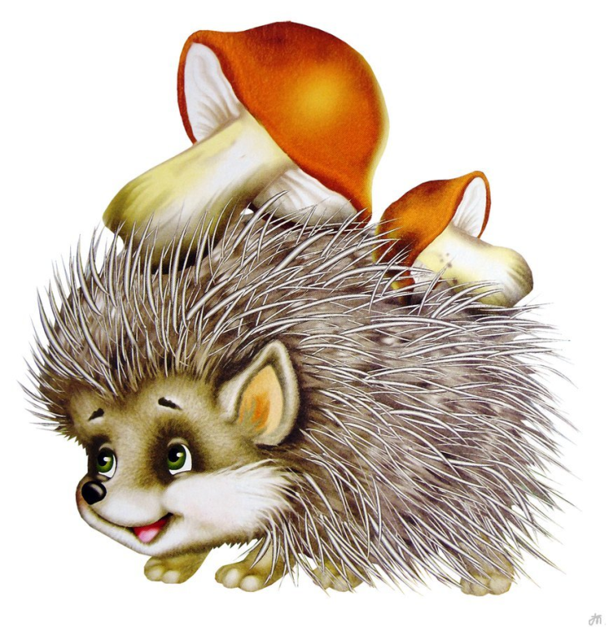
Прочитай чистомовку
Лісом рухався грибок,
Під грибком тим їжачок,
До зими готується —
Грибами харчується.
Про кого вірш?
Що дізнаєшся з вірша про їжачка?
Що робить ця тваринка взимку? Як готується до зими?

Slide 8
Повідомлення теми уроку
Сьогодні на уроці читання ми проведемо навчальне аудіювання. Удосконалимо вміння читати текст, працювати з текстом.
Аудіювання – це розуміння сприйнятого на слух усного мовлення.

Slide 9
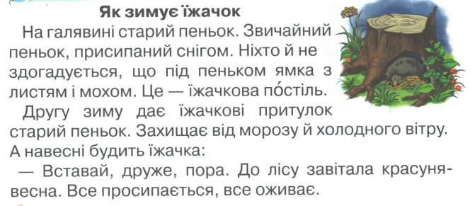
Аудіювання
Послухай уважно текст

Slide 10
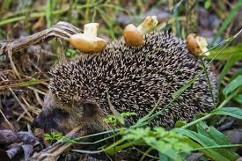
Як зимує їжачок. Тест
1. На галявині є
а) дерево б) пеньок в) їжачок
2. Пеньок присипаний
а) снігом б) листям в) зерном
3. Під пеньком постіль
а) мишки б) хом’ячка в) їжачка
4. Навесні їжачка будить
а) вітер б) пеньок в) весна
1.б
2.а
3.в
4.б

Slide 11
Утвори пестливі слова від слів
Пень –
пеньок
яма –
ямка
сніг –
сніжок
мороз –
морозець
їжак –
їжачок
весна –
веснонька

Slide 12
Підсумок
Про кого йдеться в тексті?
Що дізналися про їжачка?
Коли прокидається їжачок?
Чи було важко виконувати тест?

Slide 13
Рефлексія «Моя працьовитість»
Розглянь ілюстрації. Оціни свою роботу на уроці?
Отримав(ла)
задоволення від своєї роботи
Поповнив (ла) свою скриню знань і вмінь
Впорав(ла)ся
з усіма завданнями
Відчув (ла) успіх від своєї роботи

